Slide 1


ESCUELA NORMAL DE EDUCACIÓN PREESCOLAR
Licenciatura en Educación preescolar
Ciclo escolar 2021 – 2022
PRESENTADO POR:
Valeria Berenice Cardona Sosa
Perla Abigail Cepeda Garcia.
Monica Maria Espinosa Sanchez.
Ana Paula Saucedo Muñiz.
Grupo: 1° “A”
Curso: ESTRATEGIAS PARA LA EXPLORACIÓN DEL MUNDO NATURAL
Docente: YIXIE KARELIA LAGUNA MONTAÑEZ
Nombre del trabajo: Evidencia Unidad 1
Competencias
Aplica el plan y programas de estudio para alcanzar los propósitos educativos y contribuir al pleno desenvolvimiento de las capacidades de los alumnos.
Unidad de aprendizaje I. La didáctica de los contenidos científicos
SALTILLO, COAHUILA DE ZARAGOZA 06-MARZO-2022

Slide 2
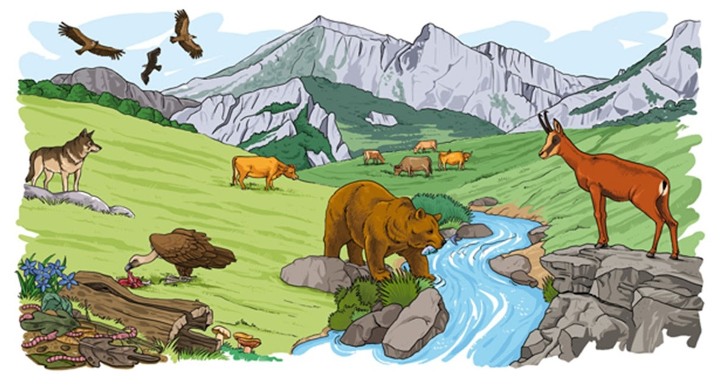
Interdependencia de la vida

Slide 3

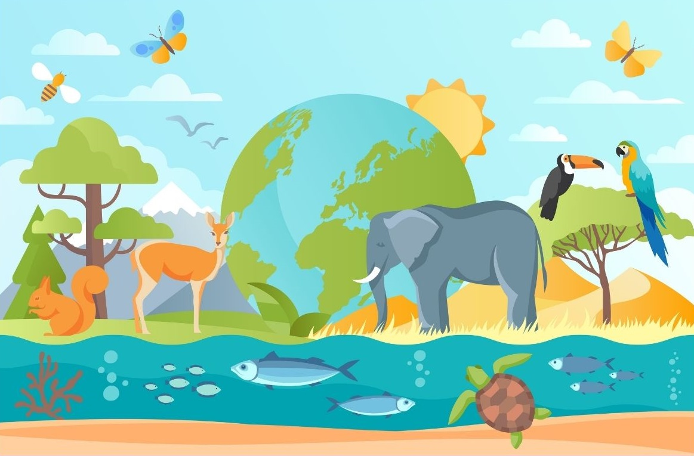
Análisis Científico
¿Qué es la interdependencia de la vida?
Todos los seres vivos dependen de su ambiente para que este les otorgue lo que necesitas, incluyendo comida, agua y techo. Su ambiente consiste en factores físicos (como la tierra, el aire y la temperatura) y también con otros organismos. Un organismo es un ser vivo individual. Muchos seres vivos interactúan con otros organismos en su ambiente. De hecho, pueden necesitar otros organismos para sobrevivir.
Esto se conoce como interdependencia. Por ejemplo, algunos seres no pueden hacer su propia comida y deben comer otros organismos para alimentarse.
Las plantas proveen comida, refugio y nidos a otros organismos. Por su parte, muchas plantas dependen de los animales para que las ayuden en la reproducción y en la adquisición de ciertos nutrientes. Todos los animales forman parte de cadenas alimentarias que incluyen plantas y animales de otras especies, y en ocasiones de esta. La relación entre depredador y presa es común, con sus herramientas ofensivas para los depredadores dientes, picos, garras, veneno, etc. y sus instrumentos defensivos para las presas camuflaje para esconderse, rapidez para escapar, escudos o espinas para que no los puedan tocar, sustancias irritantes para repeler.

Slide 4
Algunas especies llegan a depender mucho de otras (por ejemplo, los pandas o los koalas sólo pueden comer de cierta clase de árboles), otras han llegado a adaptarse entre sí a tal grado que no podrían sobrevivir de otra manera (por ejemplo, las avispas que solamente anidan en las higueras y son los únicos insectos que pueden polinizarlas).
Existen también otras relaciones entre los organismos. Los parásitos se nutren de sus huéspedes, a veces con malas consecuencias para los últimos. Los animales necrófagos y los desintegradores se alimentan sólo de animales y plantas muertos. Y algunos organismos tienen relaciones benéficas para ambas partes, por ejemplo, las abejas que extraen néctar de las flores y de manera incidental transportan polen de una flor a la siguiente, o las bacterias que viven en el intestino humano e incidentalmente sintetizan algunas vitaminas y protegen la mucosa intestinal contra los gérmenes.
Pero la interacción de los organismos vivos no se lleva a cabo en un ambiente pasivo. Los ecosistemas están determinados por el entorno no vivo de la Tierra y el agua radiación solar, precipitación pluvial, concentraciones minerales, temperatura y topografía. El mundo contiene una gran diversidad de condiciones físicas, las cuales crean una amplia variedad de ambientes: aguas corrientes y oceánicas, bosques, desiertos, pastizales, tundras, montañas y muchos otros. En todos ellos, los organismos utilizan los recursos vitales de la Tierra, cada uno busca su parte en formas específicas que están limitadas por otros organismos.

Slide 5
En cada parte del ambiente habitable, los diferentes organismos compiten por comida, espacio, luz, calor, agua, aire y abrigo. Las interacciones fluctuantes y eslabonadas de las formas de vida y el entorno componen un ecosistema total; para entender bien cualquier parte de éste se requiere conocer cómo interactúa esa porción con las demás.
La interdependencia de los organismos en un ecosistema con frecuencia da por resultado una estabilidad aproximada durante cientos o miles de años. A medida que una especie prolifera, es refrenada por uno o más factores ambientales: falta de comida y lugares para anidar, aumento de pérdidas por depredadores o invasión de parásitos. Si ocurre un desastre natural, como una inundación o un incendio, es probable que el ecosistema dañado se recupere en una serie de etapas que finalmente terminará en un sistema similar al original.
Como muchos sistemas complejos, los ecosistemas suelen presentar variaciones cíclicas cercanas al estado aproximado de equilibrio. Sin embargo, a la larga, los ecosistemas se modifican inevitablemente cuando cambia el clima o cuando aparecen nuevas especies muy diferentes como resultado de la migración o evolución (o los seres humanos las introducen de manera inadvertida o deliberada).

Slide 6
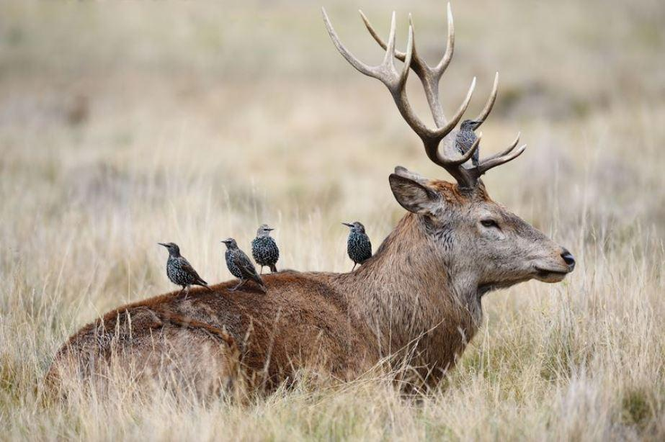
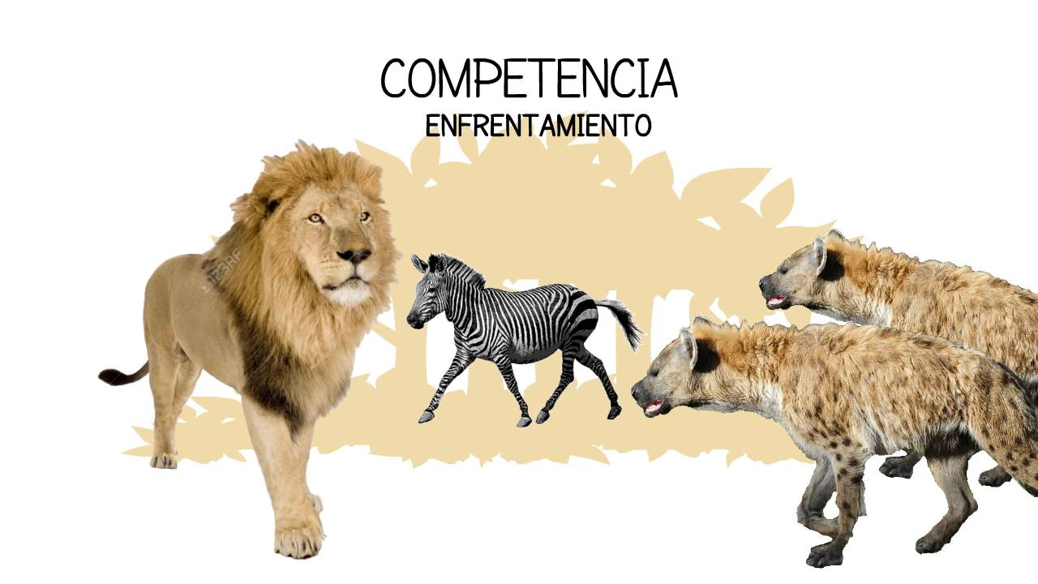
Interacciones entre los seres vivos:
Simbiosis
La Simbiosis es una relación cercana entre organismos de diferentes especies de la cual un organismo sale beneficiado. El otro organismo puede beneficiarse también, puede no verse afectado o puede verse afectado negativamente por la relación.
Competencia
La Competencia es una relación entre seres vivos que dependen de los mismos recursos. Los recursos pueden ser comida, agua o cualquier otra cosa que ambos necesiten. La competencia ocurre cuando sea que ambos traten de obtener los mismos recursos en el mismo lugar y momento. Es probable que los dos organismos entren en conflicto y el organismo con la mejor adaptación le ganará al otro.

Slide 7

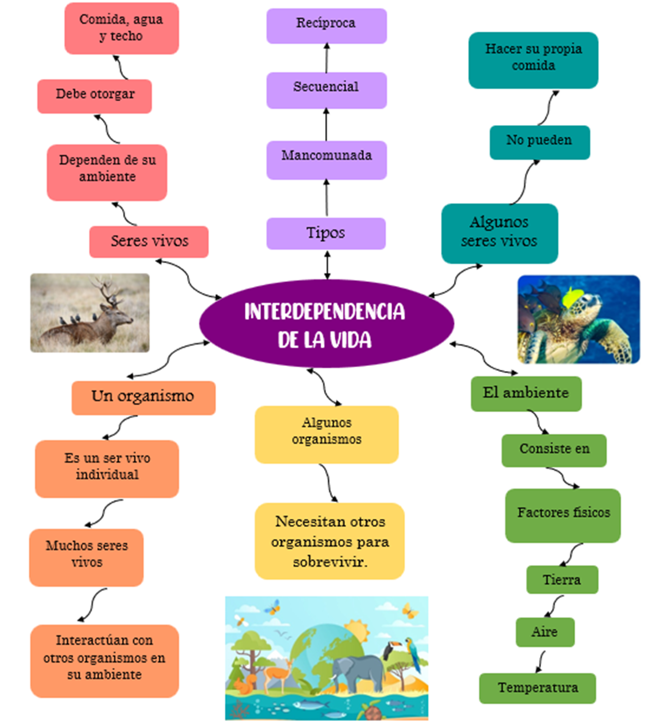
Organizador grafico

Slide 8

ESCUELA NORMAL DE EDUCACIÓN PREESCOLAR DEL ESTADO DE COAHUILA
Nombres de las estudiantes:
-Valeria Berenice Cardona Sosa. #5
-Perla Abigail Cepeda Garcia. #6
-Monica Maria Espinosa Sanchez. #11
-Ana Paula Saucedo Muñiz. #24
Grado: 1° Sección: “A”
Curso: Estrategias para la exploración del mundo natural
Grado en el que realiza su aplicación: 2° y 3° preescolar
Periodo de elaboración: 7 marzo 2022
Nombre del tema /contenido: ¿Qué es la interdependencia de la vida?
Intención pedagógica:
Que el alumno aprenda y comprenda la supervivencia de los seres vivos y sobre todo la manera distinta que utilizan para alimentarse.

Slide 9
Análisis didáctico

Slide 10

Análisis didáctico
Inicio | Organización | Materiales | Tiempo
Se le va a preguntar a los alumnos acerca de: ¿De que se alimentan los seres vivos? ¿Sabes que animales se alimentan de otros? ¿Sabes que es una cadena alimentaria? | Grupal |  | 10 minutos
Desarrollo: Miren el siguiente video https://www.youtube.com/watch?v=9tjJHdH5mBQ&t=17s Los alumnos van a socializar acerca de lo que vieron en el video y en base a eso realizaran la siguiente actividad. En una hoja vendrá los dibujos de una cadena alimenticia y a un lado el nombre de cada ser vivo que se encuentra en ella. Observaran la cadena y en base a sus conocimientos van a recortar y pegar el nombre de cada ser vivo donde corresponde | Individual | Video Tijeras Colores Pegamento Una hoja con dibujos de una cadena alimenticia | 25 minutos

Slide 11
Análisis didáctico
Cierre | Organización | Material | Tiempo
Los alumnos realizaran su propia cadena alimenticia. En una hoja vendrán dibujos de unos seres vivos que forman una cadena alimenticia y los niños la van a acomodar como corresponde. | Individual | Tijeras Pegamento Una hoja con la cadena alimenticia | 15 minutos

Slide 12
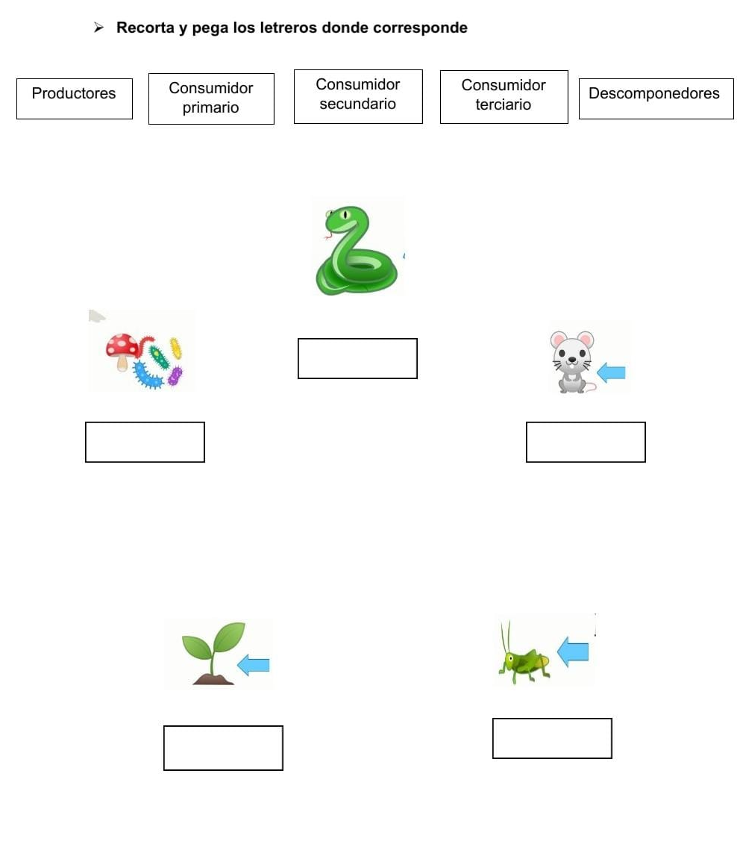
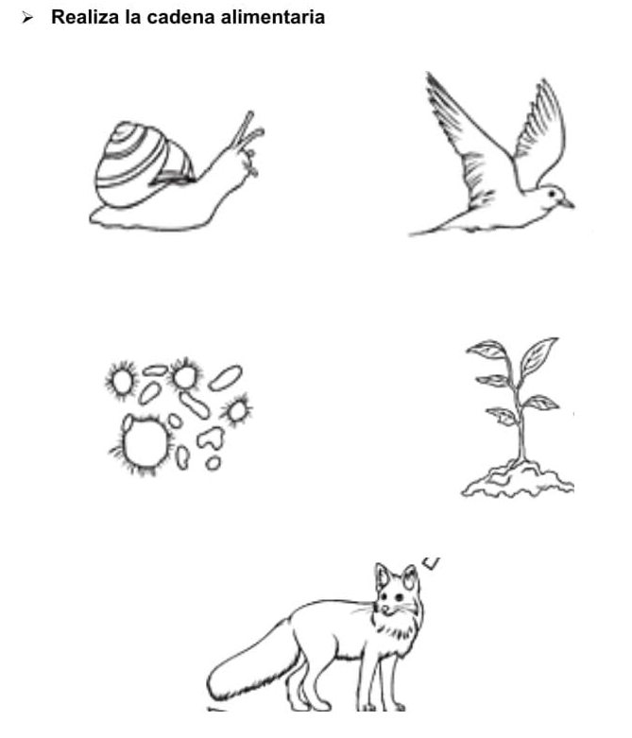
Anexos

Slide 13
Matriz re-co
Conceptos | 2. Grado de conocimiento |  |  | 3. Puedo expresarlo por escrito
 | No lo conozco | Lo conozco poco | Lo conozco bien
¿Conoces el significado de interdependencia? |  |  |  | La interdependencia es cuando un ser vivo necesita a otro organismo para sobrevivir.
¿Sabes el significado de la simbiosis? |  |  |  | Es la relación que existe entre dos organismos.
¿Sabes el significado de la competencia? |  |  |  | La competencia se genera cuando dos seres vivos dependen de los mismos recursos y estos comienzan un conflicto y el más apto le gana al contrario.

Slide 14
Rúbrica de Video Situación didáctica
Competencia de la Unidad de aprendizaje: Aplica el plan y programas de estudio para alcanzar los propósitos educativos y contribuir al pleno desenvolvimiento de las capacidades de sus alumnos |  |  | PROPÓSITO: Elaborar un video, donde se explique detalladamente el análisis didáctico de los elementos de la secuencia didáctica.
Referentes | Pre formal 6 | Receptivo 7 | Resolutivo 8 | Autónomo 9 | Estratégico 10
Criterios de Evaluación: Portada oficial con los nombres de todos los integrantes del equipo Enlace del video Duración del video de la secuencia didáctica de 3 a 5 minutos incluyendo la presentación. Todos los integrantes del equipo deben exponer en el video, será de acuerdo con el análisis didáctico de la secuencia didáctica. Calidad del audio e imagen Presentación y explicación del video, Propósito, aprendizaje esperado, organizadores curriculares, campo de formación académica, evaluación, diseña instrumentos para la recopilación de información Matriz Re-Co, lista de cotejo) materiales y recursos. Descripción detallada de las actividades en sus Inicio, desarrollo, cierre Originalidad en la grabación y edición del video para exposición del análisis didáctico, | La calidad del audio es de poca calidad. El volumen no es suficiente o no se percibe con claridad, existen ruidos externos. La mayor parte del video con muchos movimientos de la cámara o con imágenes poco claras y de mala calidad. Dificultades en su dicción y comprensión de la presentación, falta alguno de los elementos: propósito, aprendizaje esperado, organizadores curriculares, campo de formación académica, evaluación. El video carece de originalidad y edición en la presentación de la secuencia didáctica. La presentación de las actividades de secuencia didáctica sin aportación. Poco esfuerzo para proporcionar variedad en Video | La calidad del audio es parcialmente clara, el volumen varía de manera notoria e impide en ocasiones la comprensión. Algunas de las imágenes y escenas poco claras, la iluminación no es adecuada en algunas secciones del video. En ocasiones se dificulta una buena dicción, lo que limita la comprensión de la presentación. Menciona solo algunos elementos: propósito, aprendizajes esperados y organizadores curriculares, campo de formación académica, evaluación. El video demuestra poca originalidad en la presentación de la secuencia didáctica. Poca edición del video. La presentación de la secuencia didáctica con ciertas aportaciones y variedad en Video. | La calidad del audio de se escucha de manera clara y comprensible. El video contiene imágenes nítidas y claras. La iluminación es buena en la mayoría de las secciones del video La dicción es clara y precisa, utiliza un lenguaje comprensible en la presentación. Hace mención del propósito y el aprendizaje esperado y organizadores curriculares, campo de formación académica y evaluación. El video demuestra cierta originalidad en la presentación de la secuencia didáctica. La edición con algunas ideas personales. En la presentación de la secuencia didáctica, uso adecuado del lenguaje académico y buenas aportaciones en las actividades. | La calidad del audio es clara, con volumen adecuado y suficiente, no existen interrupciones auditivas. El video contiene imágenes nítidas y claras. La iluminación es muy buena en la mayoría de las secciones del video con suficiente luz. La dicción es muy clara y precisa, utiliza un lenguaje académico y comprensible en la presentación. Hace mención del propósito, aprendizaje esperado y organizadores curriculares, campo de formación académica y evaluación. El video demuestra originalidad de la secuencia didáctica. La edición con muy buenas ideas personales. Presentación de la secuencia didáctica con diseño y creatividad. Uso adecuado de lenguaje académico y aportaciones significativas de las actividades. | Excelente calidad del audio es claro con volumen adecuado y suficiente, no existen interrupciones auditivas. El video contiene imágenes muy nítidas y claras. La iluminación es excelente en la mayoría de las secciones del video. La dicción es fluida, clara y precisa, utilizan un lenguaje académico con ideas personales para las actividades e innovación. para la presentación. Menciona la intención pedagógica, aprendizaje esperado y organizadores curriculares, campo de formación académica y evaluación. El video demuestra originalidad e innovación en la secuencia didáctica. La edición con calidad y excelentes ideas personales en las actividades. Presentación de la secuencia didáctica con apoyos de edición de videos y diseño con efectos creativos, el lenguaje es muy académico, aporta actividades significativas.

